Slide 1
Gastroodpady – výzkum efektivních metod jejich využití dosavadní souhrn z řešení projektu CZ.01.1.02/0.0/0.0/19_262/0020304
J. Trögl, K. Kajánková, I. Kadlečková, T-H. Nguyen-Thi, H. Burdová, S. Kříženecká, L. Žižková, R. Hořeňovský, V. Brož, R. Vurum
Univerzita Jana Evangelisty Purkyně v Ústí nad Labem, Fakulta životního prostředí
Univerzita Jana Evangelisty Purkyně v Ústí nad Labem, Přírodovědecká fakulta
Wasten, z.s.
Pasteurova 3632/15
400 96 Ústí nad Labem
josef.trogl@ujep.cz
tel. 608 168 848
TVIP Hustopeče, 21.9.2022

Slide 2
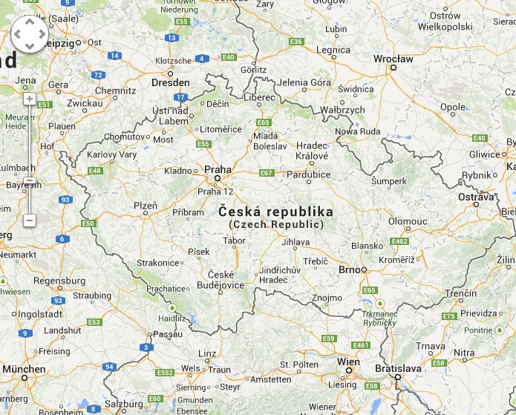
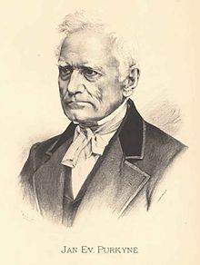
Motivace
FŽP UJEP vznikla v roce 1991 jako zakládající součást nové Univerzity J.E. Purkyně
jméno uvolněno z Brna, děkujeme ☺
1996-2019 magisterský program Odpadové hospodářství
od 2016 – zakládající členové klastru Wasten
2018 – reorganizace fakulty, noví lidé, nový výzkum a nové projekty
Máme to v krvi, není nám jedno, že se plýtvá

Slide 3
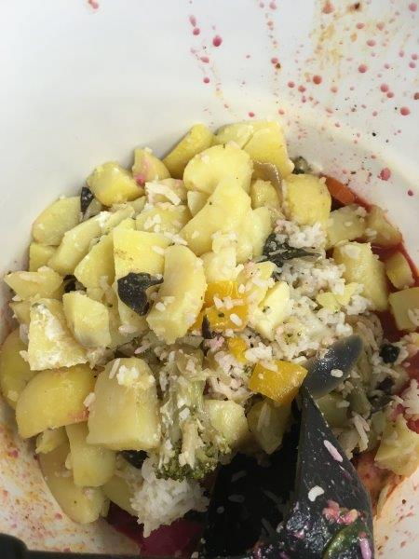
Gastroodpad
Biologicky rozložitelný odpad z kuchyní a stravoven (20 01 08)
vyhnutelný
nevyhnutelný
Odpad ze stravování
jídelny, restaurace, domácnosti(?)…
příprava + zbytky
distribuce
Obsahuje
vodu
sůl
sacharidy
bílkoviny / aminokyseliny
tuky
vitamíny a další stopové látky
kontaminanty

Slide 4
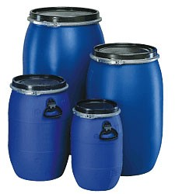
Co s ním?
Problematičtější separace a sběr
Dobře biodegradovatelný
Potenciálně rizikový
Kompost
hlavně domácnosti
ne maso
Bioplynová stanice
nenáročná na surovinu
maso i rostlinné produkty
produkce energie
nízký poměr C/N
Směsný odpad – špatné, ale časté
bez využití
skleníkový efekt

Slide 5
Pyramida odpadů
landfill
incinerate
transform to heat
transform to energy
downcycle
recycle
upcycle
repair
reuse
reduce
refuse
skládkování
energetické využití
materiálové využití
prevence vzniku

Slide 6
Pyramida odpadů
landfill
incinerate
transform to heat
transform to energy
downcycle
recycle
upcycle
repair
reuse
reduce
refuse
skládkování
energetické využití
materiálové využití
prevence vzniku

Slide 7
Pyramida odpadů
landfill
incinerate
transform to heat
transform to energy
Downcycle
Recycle
upcycle
repair
reuse
reduce
refuse
skládkování
energetické využití
materiálové využití
prevence vzniku

Slide 8
Cíle projektu
Pokusit se zužitkovat gastroodpad na vyšším stupni odpadové pyramidy
Pokusit se z gastroodpadu získat suroviny pro zelné chemikálie nebo jiné komercializovatelné suroviny
potravinářské doplňky
krmivo
živná média pro biotechnologii
aminokyseliny mj. díky své enantiomerní čistotě
„zelenější“ bionaftu (ethylester)
inovativní kompostování
zbytek chudý na N do bioplynové stanice
něco dalšího, když přijde nápad…

Slide 9
Covid s námi…
Covid nás „poněkud“ zdržel – zavřené restaurace, on-line výuka
Nová menza v kampusu UJEP otevírala 09/2020, studenti se do ní podívali až 05/2020
Prodloužení projektu do 06/2023

Slide 10
Složení gastroodpadu
Menza UJEP (jaro)
bílkoviny 38,5 g/l
tuky 89,6 g/l
sacharidy 6,1 g/l
sůl 9,74 g/l
ZŠ Metelkovo, Teplice (jaro)
bílkoviny 48,0 g/l
tuky 33,7 g/l
sacharidy 4,1 g/l
sůl 7,82 g/l

Slide 11
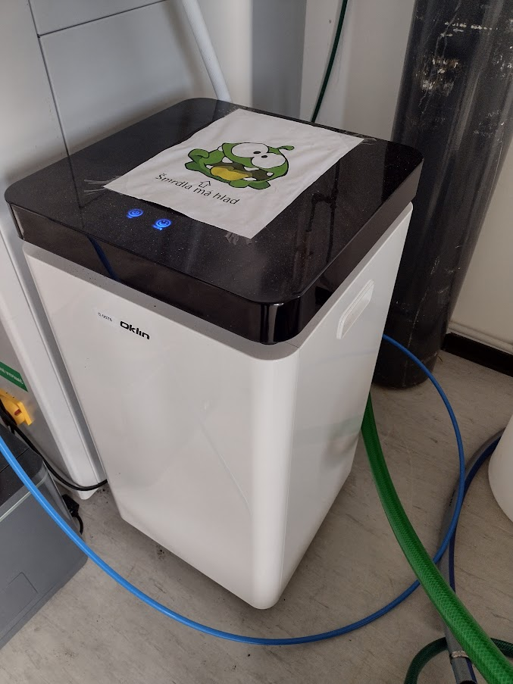
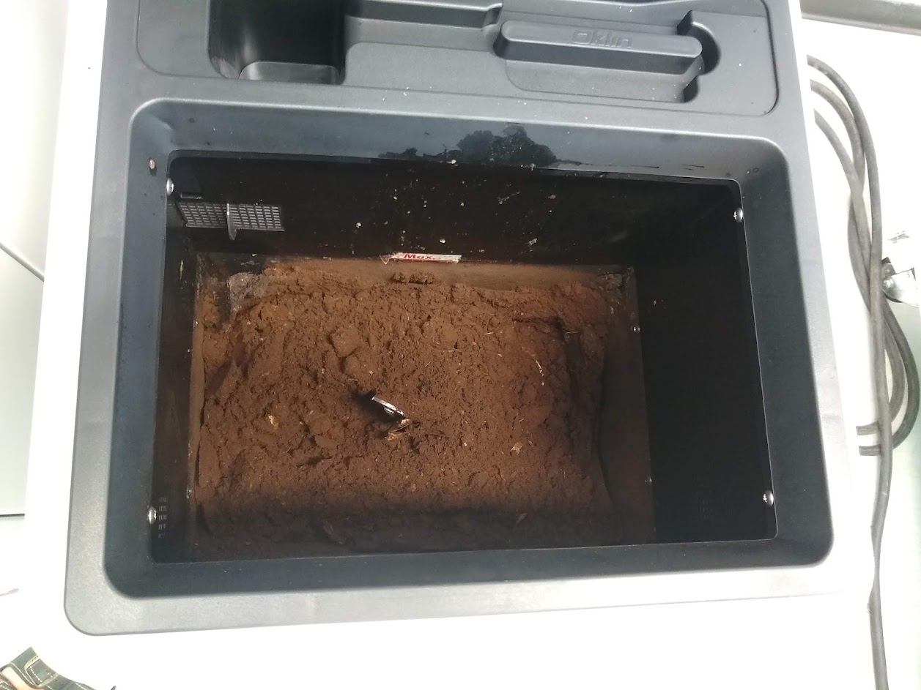
GreenGood – termofilní kompost
Nová technologie – thermofilní rychlo-rozklad gastroodpadu
Termofilní bakterie Alicyclobacillus sendaiensis NTAP-l
Firmicutes (Bacillota), Alicyclobacillaceae
opt. pH 5,5 (2,5-6,5)
opt. t 55°C (40-65°C)
Rozklad funguje
dobře na kompletním gastroodpadu
špatně na odpadu z menzy (přílohy, málo masa a tuků)…)
Co se zbytkem?
hodně soli
nízké pH
→není to kompost, nepoužitelný na zahrádku
k použití jako vstup do kompostu i bioplynky

Slide 12
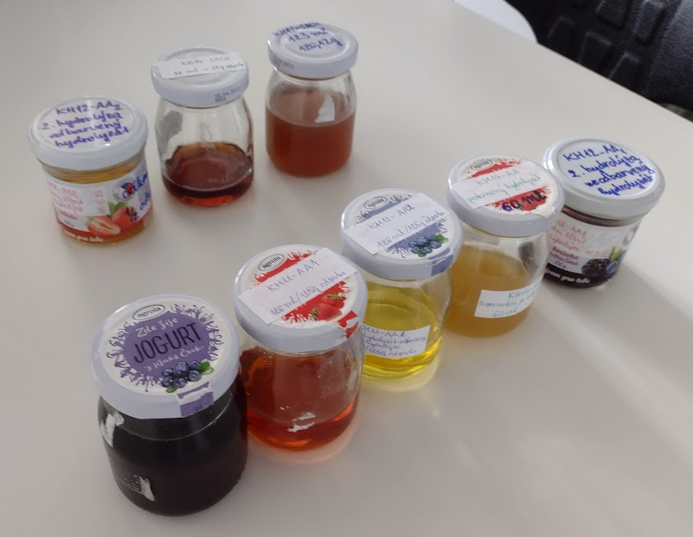
Separace gastroodpadu
Experimenty zaměřené na jednoduchou (=levnou) separaci gastroodpadu na jednotlivé využitelné složky
Dvoustupňová hydrolýza
Dvoustupňová mikrovlnná hydrolýza
rychlejší
Dvoustupňová enzymatická hydrolýza

Slide 13
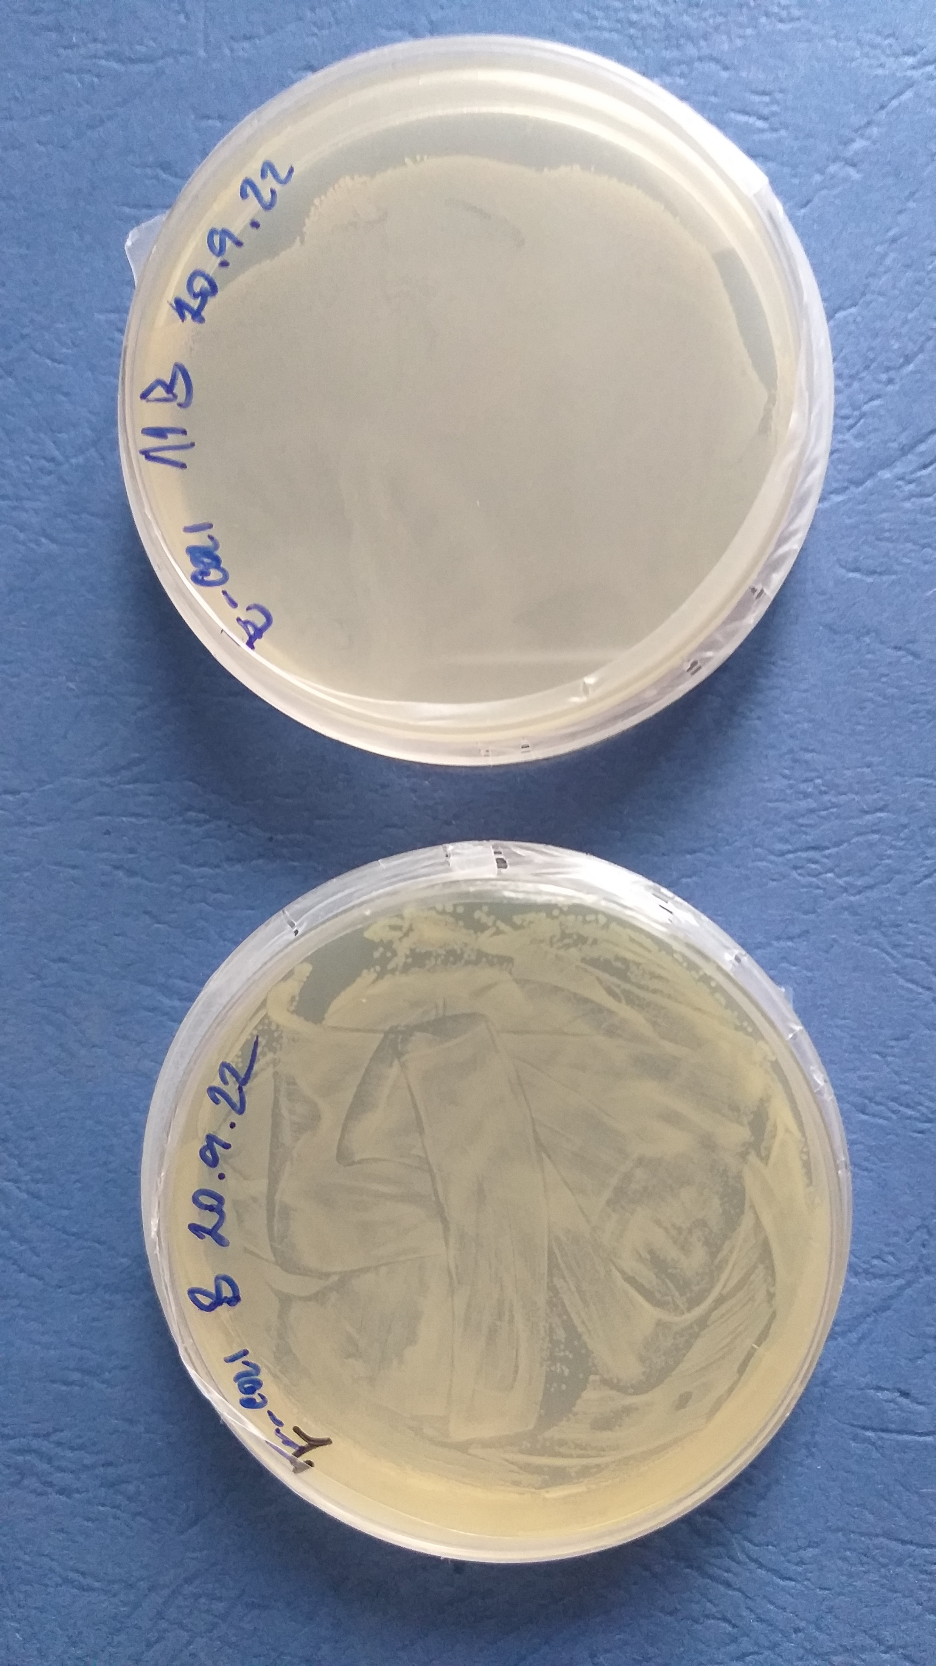
Živná média
Gastroodpad nelze použít legálně jako potravinový doplněk ani krmivo ☹
Ale na bakterie se nevztahují ani etické principy ani hygienické předpisy ☺
Sacharidový zbytek po hydrolýze obsahuje i zbytky proteinů, solí a dalších živin
→ je teoreticky vhodný pro kultivaci mikroorganismů
Testujeme
Escherichia coli
Staphylococcus aureus
Rhodococcus erythropolis
Saccharomyces cerevisiae

Slide 14
Bionafta (bez detailů)
Dva experimenty s esterifikací separovaného fritovacího oleje
ethylestery → „zelenější“ než nethylestery
nové katalyzátory – ethylesterifikace probíhá pomalu
Mírný úspěch
pouze v jednom parametru nevyhovuje jako motorová nafta
ve všech parametrech vyhovuje jako bionafta / biosložka
poměrně nízký výtěžek

Slide 15
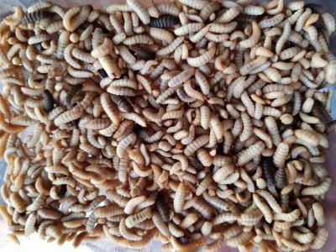
Hermia – larvy Hermetia illucens
Viz následující prezentace ing. Vurma
https://www.krmny-hmyz.cz/p/160/musi-larvy-hermetia-illucens-mucha-cerna-05dcl

Slide 16
Děkuji za pozornost
Dobrou chuť

